Slide 1
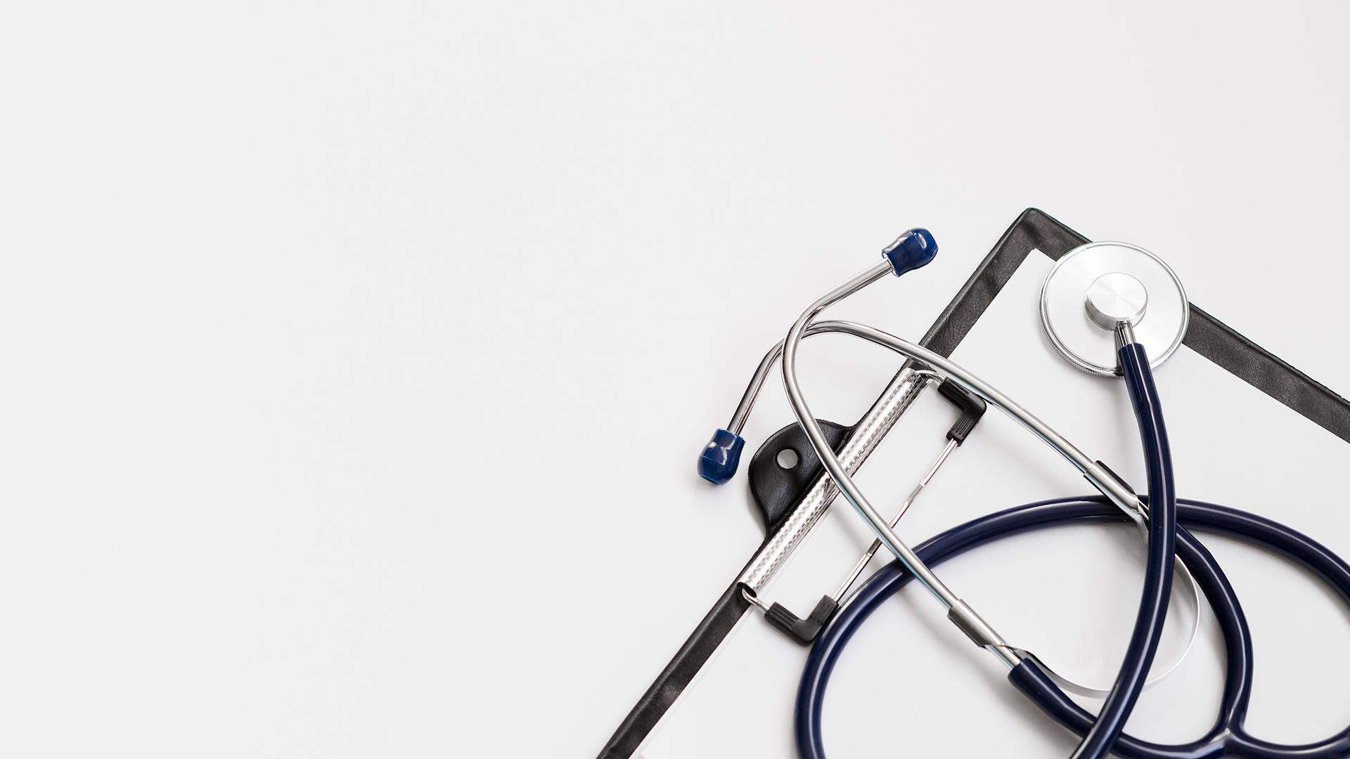
RSNA
Bone Age
Proyecto 2
Grupo K-mers

Slide 2
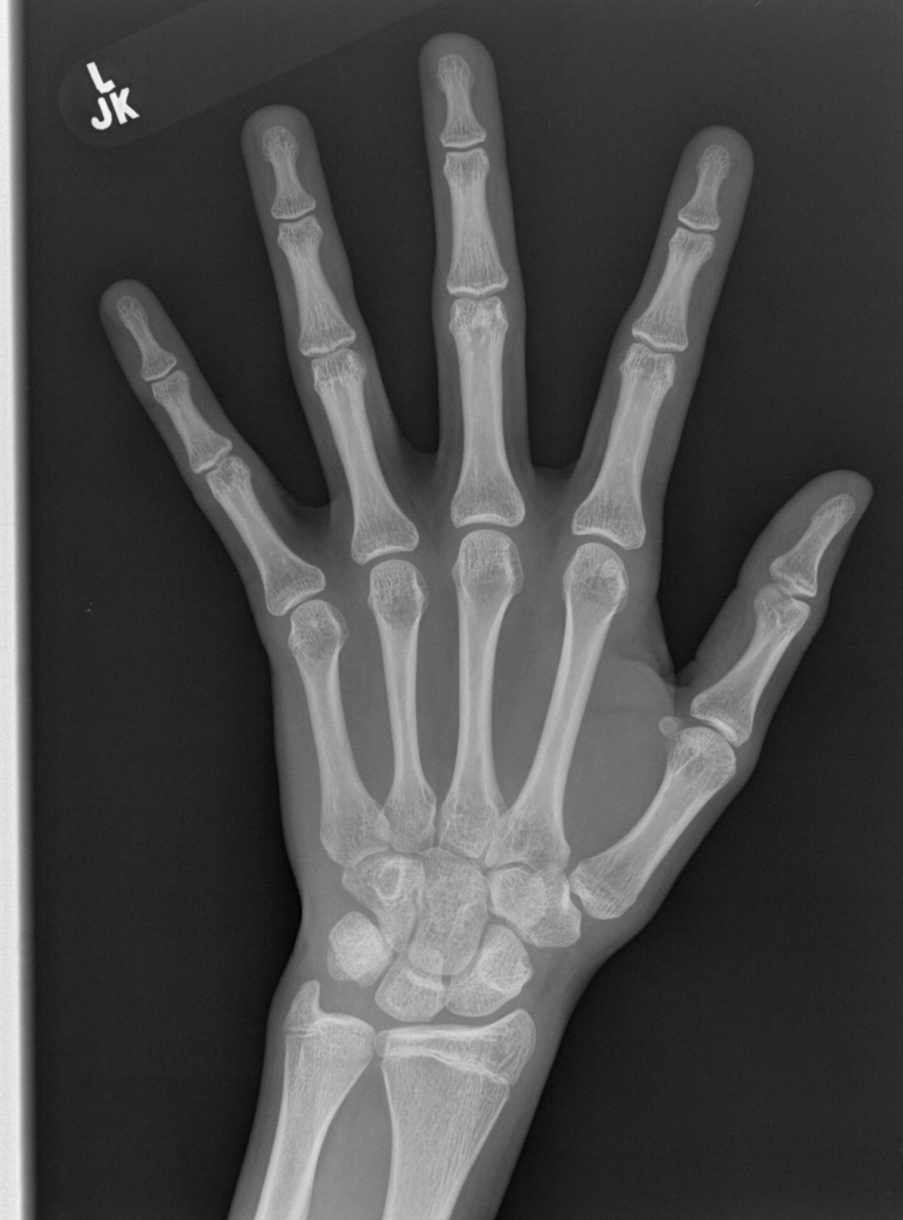
Problemática y problema científico
Nuestro grupo cuenta con una base de datos de aproximadamente 9 gigabytes de radiografías de manos y se busca poner a prueba diferentes algoritmos predictivos
Notes:
LEER
La evaluación de la edad ósea se realiza con frecuencia en pacientes pediátricos para evaluar el crecimiento y diagnosticar y controlar una multitud de trastornos endocrinos y síndromes pediátricos. Durante décadas, la determinación de la madurez ósea se ha basado en una evaluación visual del desarrollo esquelético de la mano y muñeca. Actualmente, se cuenta con herramientas digitales como, por ejemplo, BoneXpert, que permiten eliminar el error humano y son más eficientes. Dichas herramientas utilizan radiografías de la mano del paciente para hacer el diagnóstico.
Nuestro grupo cuenta con una base de datos de aproximadamente 9 gigabytes de radiografías de manos y se busca poner a prueba diferentes algoritmos predictivos, para ver si se pueden utilizar en el campo de la misma manera que BoneXpert.
Problema cientifico
Con las tecnologías de imagenología digital, se busca realizar y se han realizado múltiples intentos para desarrollar técnicas de procesamiento de imágenes que extraigan automáticamente las características morfológicas clave de la osificación en los huesos para proporcionar un resultado más efectivo y objetivo, con el fin de facilitar la evaluación de la madurez ósea. El desarrollo de este tipo de aplicaciones para diagnóstico médico, que utilizan imágenes digitales para proporcionar diagnósticos, es de suma importancia para aquellas regiones que cuentan con escasos recursos, porque utilizando la tecnología de los celulares inteligentes se puede llevar estas soluciones hasta las personas más remotas y necesitadas, fácil y económicamente. El reto está en elevar lo más posible la fidelidad de estos algoritmos, no con el objetivo de reemplazar el criterio de los médicos profesionales, sino complementarlo y volverlo más eficiente y accesible.

Slide 3
Objetivos
01
03
02
General
Generar un análisis exploratorio que ayude a determinar de forma automatizada la edad ósea de un infante utilizando la radiografía de las manos.
Especifico
Especifico
Detectar un primer acercamiento a los factores de edad y mostrar un ejemplo de ambos géneros para cada categoría para tener una idea de lo que es importante y también la diversidad en los datos.
Hallar los elementos clave que lo pueden llevar a comprender lo que está causando el problema.

Slide 4
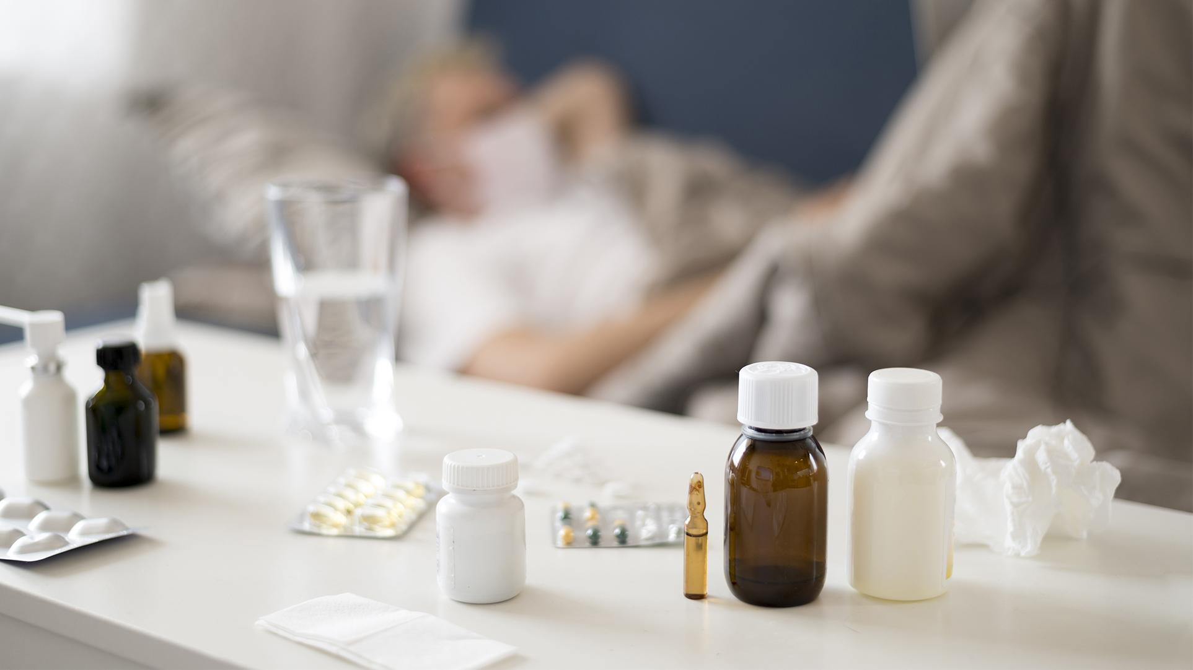
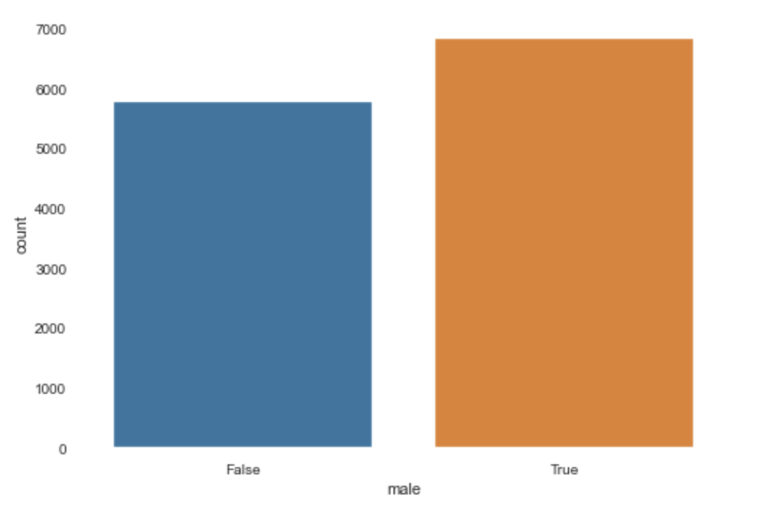
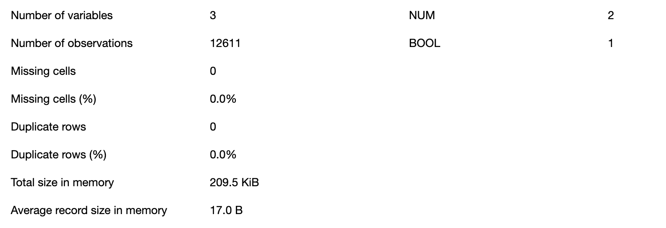
DATA
Hay tres variables en los datos id, boneage y male.
id: es el identificador único, este es el que nos permite juntarlo con la imagen, es una variable numérica
boneage: edad osea calculada para el paciente, este esta en meses, es una variable numérica
male: es un booleano, nos dice si el paciente es mujer o hombre.

Slide 5
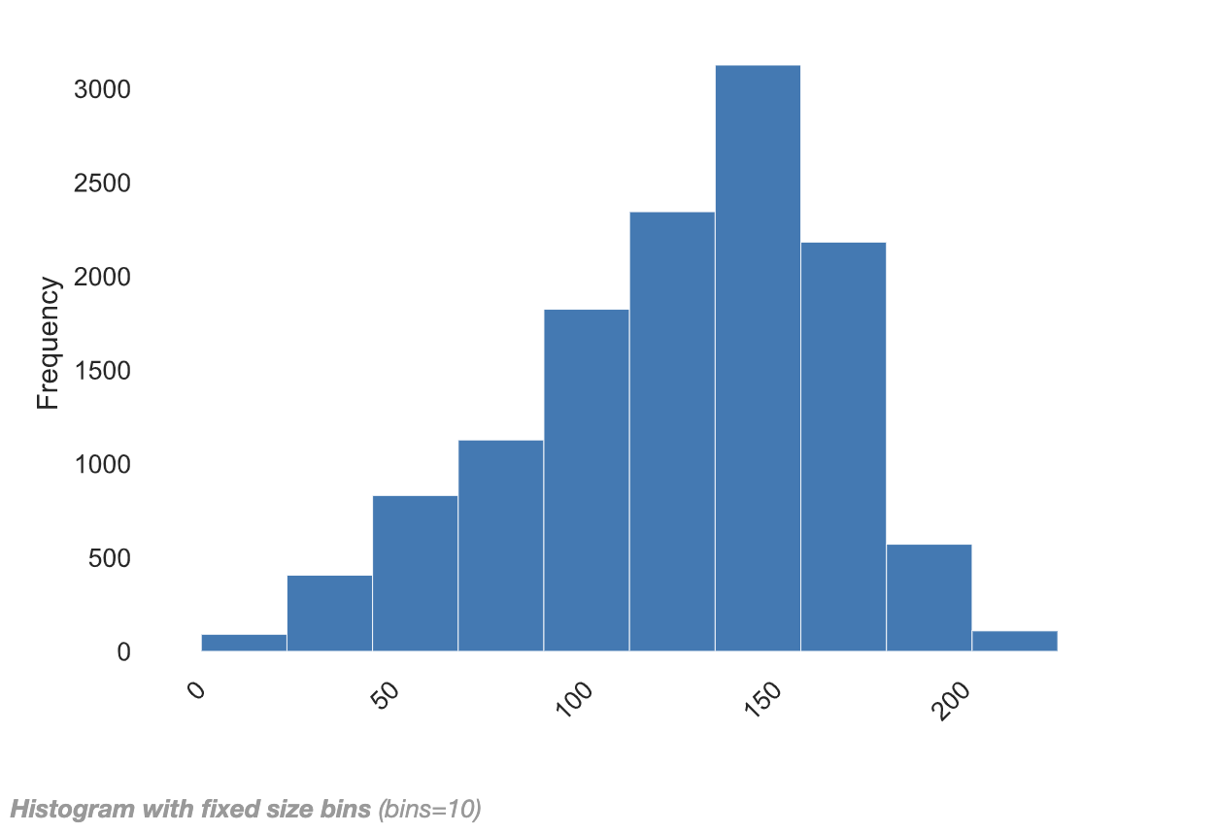
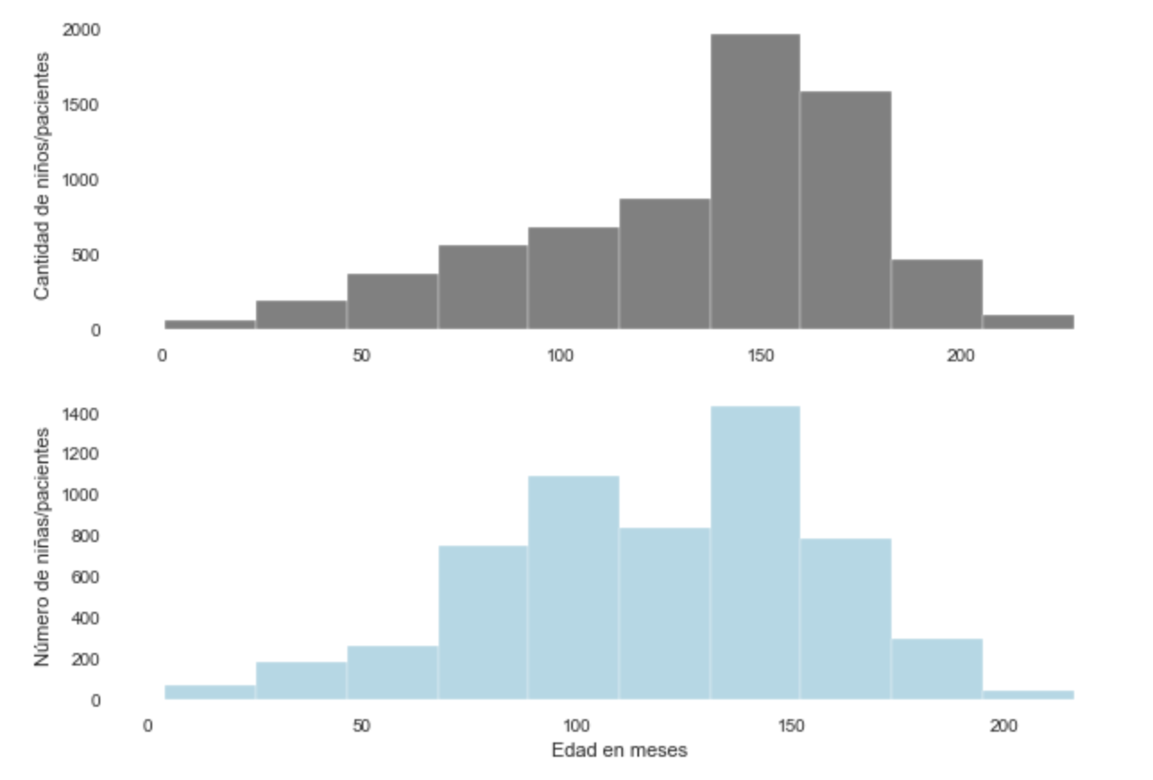
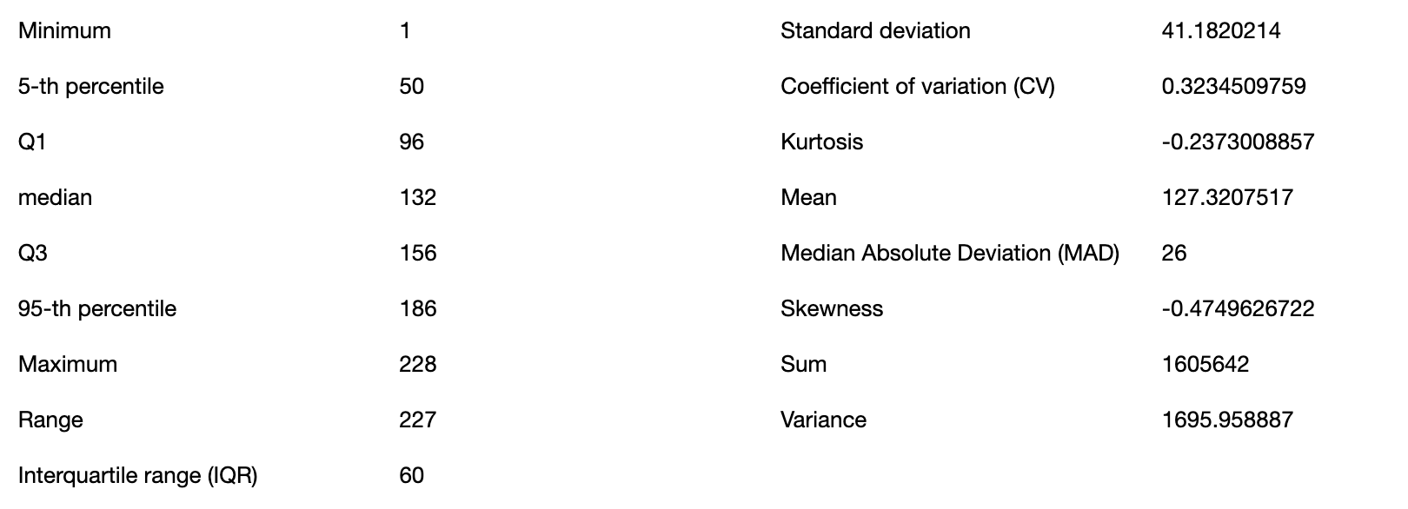
Análisis Exploratorio
Mercury
Mars
Mercury is the closest planet to the Sun and the smallest one in the Solar System
Despite being red, Mars is actually a cold place. It’s full of iron oxide dust
Venus
Saturn
Venus has a beautiful name and is the second planet from the Sun
Saturn is the ringed planet. It’s composed mostly of hydrogen and helium
Notes:
Se crearon una serie de histogramas para ver de qué manera están distribuidos los datos. Con el objetivo de ver normalidad en los mismos y corregir si esta fuera la acción correcta. Podemos observar, en los histogramas, que el dataset presenta una normalidad relativamente correcta o aceptable. Se debe mencionar que la frecuencia hace referencia a la cantidad de muestras (niños), mientras que el eje x a la edad ósea en meses (bonage). Así mismo se puede notar que un porcentaje alto de niños reside en el rango de 100 y 150 meses de edad.

Slide 6
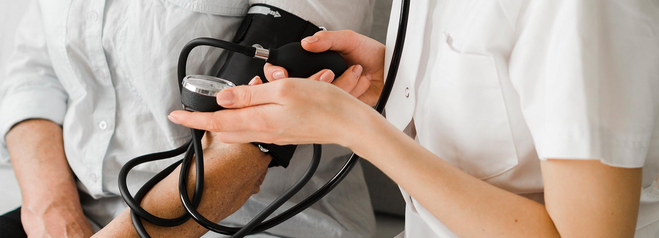
Conclusiones
Con eso, concluye la limpieza de la data.
Se empleó una forma de ajustar las imágenes.
Creando un DataImageGenerator con tensorflow.
Sin embargo, hasta la fecha, los intentos de desarrollar técnicas de análisis de imágenes automatizadas capaces de extraer medidas cuantitativas de la
Los rasgos morfológicos que representan la madurez esquelética se han visto obstaculizados por incapacidad para gestionar la gran variabilidad en el desarrollo y la osificación de los múltiples huesos de la mano y/0 la muñeca.
En un intento de superar
estas dificultades, se espera que estos análisis y análisis futuros ayuden o planten una semilla para el desarrollo de técnicas automatizadas de esta índole.
Notes:
Con eso, concluye la limpieza de la data.
Se empleó una forma de ajustar las imágenes.
Creando un DataImageGenerator con tensorflow.
Sin embargo, hasta la fecha, los intentos de desarrollar técnicas de análisis de imágenes automatizadas capaces de extraer medidas cuantitativas de la
Los rasgos morfológicos que representan la madurez esquelética se han visto obstaculizados por incapacidad para gestionar la gran variabilidad en el desarrollo y la osificación de los múltiples huesos de la mano y/0 la muñeca.
En un intento de superar estas dificultades, se espera que estos análisis y análisis futuros ayuden o planten una semilla para el desarrollo de técnicas automatizadas de esta índole.

